Slide 1
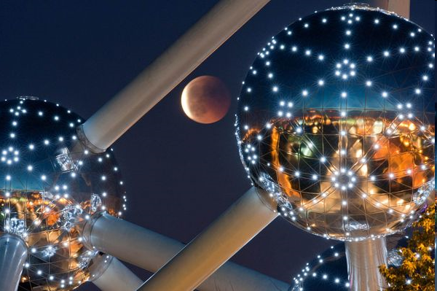
Otázky na zhrnutie učiva priamočiare šírenie svetla

Slide 2
Otázka č. 1

Slide 3
Spomedzi uvedených príkladov urči svetelný zdroj
^{A} lesknúce sa zrkadlo
^{B} Mesiac
^{C} blesk
^{D} družica Zeme

Slide 4
Spomedzi uvedených príkladov urči svetelný zdroj
^{A} lesknúce sa zrkadlo
^{B} Mesiac
^{C} blesk
^{D} družica Zeme

Slide 5
Otázka č. 2

Slide 6
Vo vzduchu sa šíri svetlo rýchlosťou:
^{A} 300 000 km/s
^{B} 300 000 km/h
^{C} 300 m/s
^{D} 340 m/s

Slide 7
Vo vzduchu sa šíri svetlo rýchlosťou:
^{A} 300 000 km/s
^{B} 300 000 km/h
^{C} 300 m/s
^{D} 340 m/s

Slide 8
Otázka č. 3

Slide 9
Matné sklo je optické prostredie:
^{A} číre
^{B} priesvitné
^{C} nepriehľadné
^{D} farebné

Slide 10
Matné sklo je optické prostredie:
^{A} číre
^{B} priesvitné
^{C} nepriehľadné
^{D} farebné

Slide 11
Otázka č. 4

Slide 12
Planéty:
^{A} vyžarujú svetlo
^{B} pohlcujú, neodrážajú
^{C} svetlo v nich vzniká
^{D} odrážajú svetlo

Slide 13
Planéty:
^{A} vyžarujú svetlo
^{B} pohlcujú, neodrážajú
^{C} svetlo v nich vzniká
^{D} odrážajú svetlo

Slide 14
Otázka č. 5

Slide 15
Mesiac v poslednej štvrti má tvar:
^{A} nič nie je vidno
^{B} celý ho vidno
^{C} D
^{D} C

Slide 16
Mesiac v poslednej štvrti má tvar:
^{A} nič nie je vidno
^{B} celý ho vidno
^{C} D
^{D} C

Slide 17
Otázka č. 6

Slide 18
Mesiac v prvej štvrti má tvar:
^{A} D
^{B} C
^{C} celý ho vidno
^{D} nič nie je vidno

Slide 19
Mesiac v prvej štvrti má tvar:
^{A} D
^{B} C
^{C} celý ho vidno
^{D} nič nie je vidno

Slide 20
Otázka č. 7

Slide 21
Druhy zatmení Slnka sú:
^{A} čiastočné a úplné
^{B} prstencové, čiastočné a úplné
^{C} vždy len úplné
^{D} prstencové a úplné

Slide 22
Druhy zatmení Slnka sú:
^{A} čiastočné a úplné
^{B} prstencové, čiastočné a úplné
^{C} vždy len úplné
^{D} prstencové a úplné

Slide 23
Otázka č. 8

Slide 24
Aké sú hlavné fázy Mesiaca?
^{A} nov a spln
^{B} 1 a posledná štvrť
^{C} nov, spln a posledná štvrť
^{D} nov, spln, 1 a posledná štvrť

Slide 25
Aké sú hlavné fázy Mesiaca?
^{A} nov a spln
^{B} 1 a posledná štvrť
^{C} nov, spln a posledná štvrť
^{D} nov, spln, 1 a posledná štvrť

Slide 26
Otázka č. 9

Slide 27
Svetlo sa šíri v rovnorodom prostredí:
^{A} priamočiaro
^{B} krivočiaro
^{C} ako sa mu zachce
^{D} po dráhe kružnice

Slide 28
Svetlo sa šíri v rovnorodom prostredí:
^{A} priamočiaro
^{B} krivočiaro
^{C} ako sa mu zachce
^{D} po dráhe kružnice

Slide 29
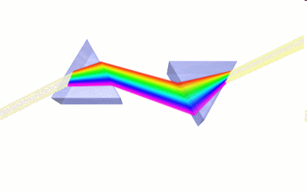
Otázka č. 10

Slide 30
Optické prostredie nepoznáme:
^{A} číre
^{B} priehľadné
^{C} priesvitné
^{D} slnečné

Slide 31
Optické prostredie nepoznáme:
^{A} číre
^{B} priehľadné
^{C} priesvitné
^{D} slnečné

Slide 32
Otázka č. 11

Slide 33
Biele svetlo po dopade na optický hranol sa rozloží na:
^{A} 7
^{B} 6
^{C} 5
^{D} je stále biele

Slide 34
Biele svetlo po dopade na optický hranol sa rozloží na:
^{A} 7
^{B} 6
^{C} 5
^{D} je stále biele

Slide 35
Otázka č. 12

Slide 36
Ktorú farbu nevidíme pri rozklade svetla?
^{A} ružovú
^{B} červenú
^{C} žltú
^{D} indigó

Slide 37
Ktorú farbu nevidíme pri rozklade svetla?
^{A} ružovú
^{B} červenú
^{C} žltú
^{D} indigó

Slide 38
Otázka č. 13

Slide 39
Ktorá farba sa láme najviac?
^{A} červená
^{B} fialová
^{C} oranžová
^{D} zelená

Slide 40
Ktorá farba sa láme najviac?
^{A} červená
^{B} fialová
^{C} oranžová
^{D} zelená

Slide 41
Vypracovala:
Mgr. Alena Mrafková

